Slide 1
КУРСОВОЙ ПРОЕКТ По МДК.01.02 «Прикладное программирование» Тема: «Разработка приложения “Библиотека”»
Выполнил студент группы П1-17
Рубановский Олег Александрович

Slide 2


Инструменты для разработки
Язык программирования: Python 3
Среда разработки: PyCharm от JetBrains

Slide 3
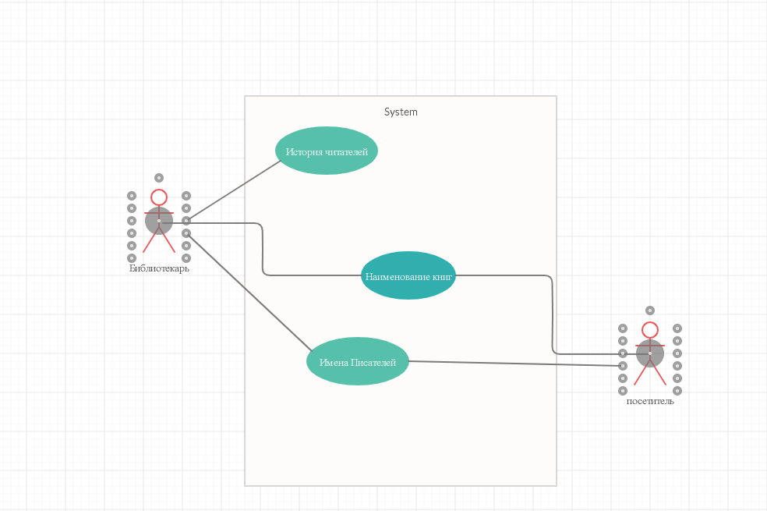
Диаграмма прецедентов

Slide 4
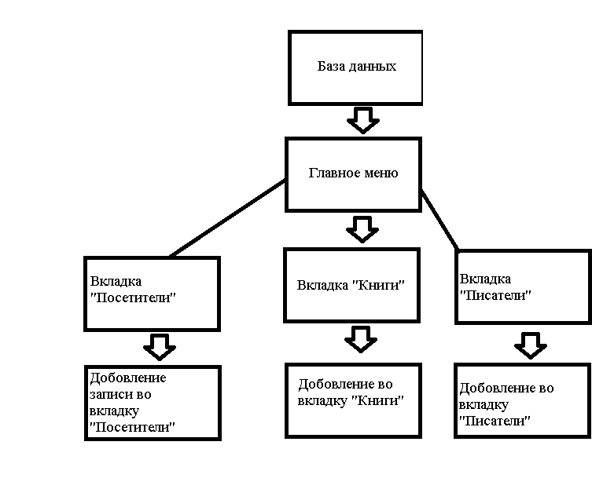
Проектирование сценариев

Slide 5
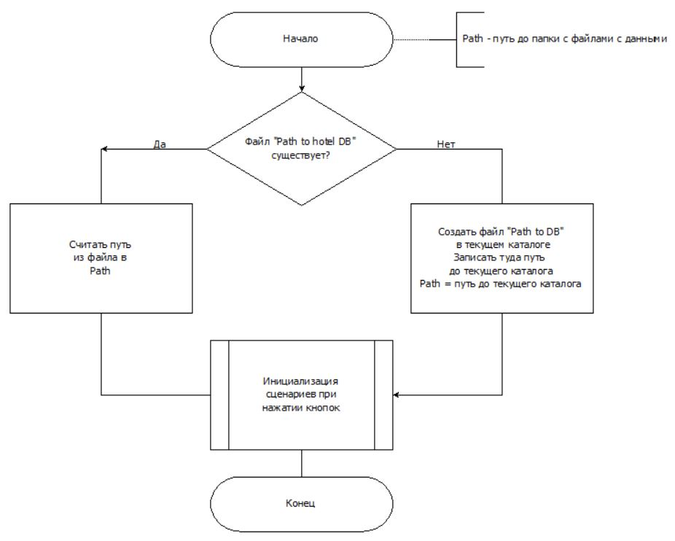
Главный метод программы

Slide 6
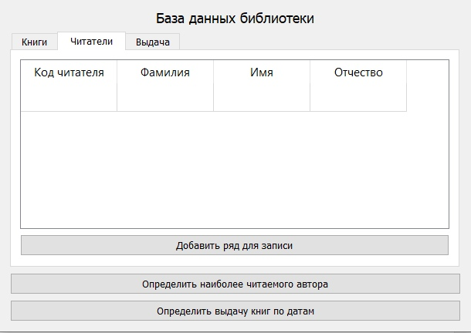
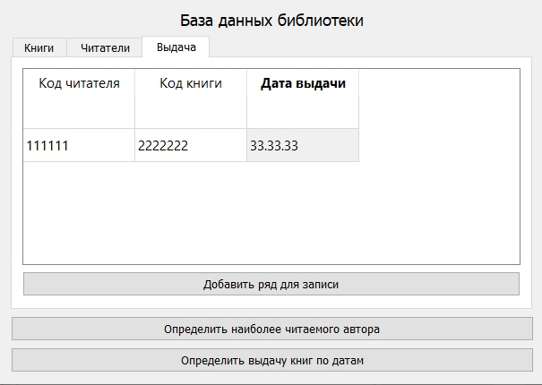
Окна программы

Slide 7
Спасибо за внимание!Всего хорошего=)

